Slide 1
Julius AamisepAle mõeldes
Rahvusarhiivi materjalide põhjal
Monika Levkin
3. oktoober 2023

Slide 2
ettekande teemad
Aamisepa kõned 1908. ja 1909. aastal Keila-Wasalemma Põllumeeste Seltsis
Mõtteid päevikust „Minu tööd wiljapuude aias Tõnul ja Jõgeval 1919 – 1938. a.“
Kartuliekspordi edendamisest Euroopas

Slide 3
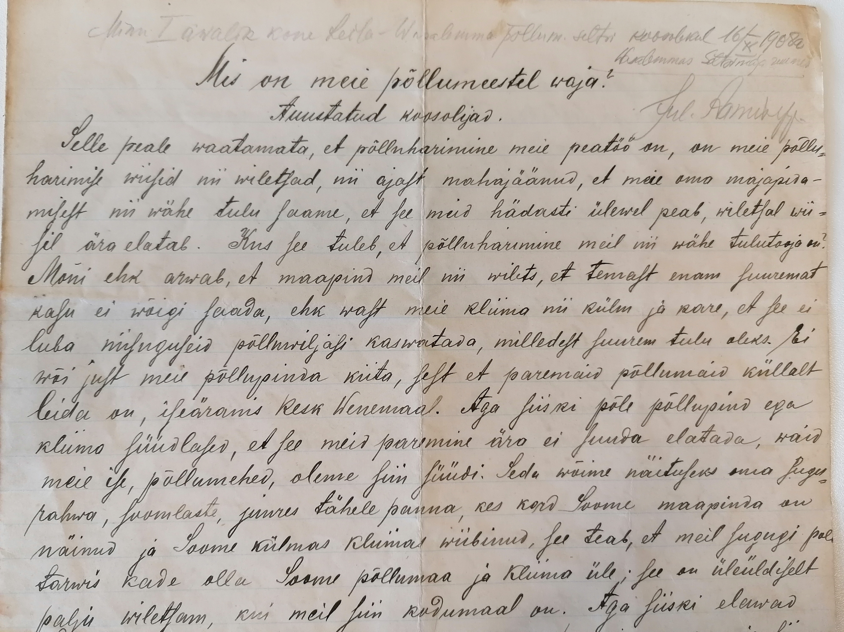

Slide 4
Haridus pole põllumehele uhkuse asi vaid praktiline vajadus.
„Ilma füüsikateaduseta ei ole põlluharimist“, ka ilma lahutusteaduseta või keemiateaduseta, milleta pole maarammutamist ega loomade toitmist, „vaid varanduse meeletu pillamine ja raiskamine. Ilma arwe- või rehknutipidamiseta majapidamine on iseenese petmine“.
„Igaüks meie seast teab kui viletsal ja ühekülgsel viisil meie igapäevased toidud on. Meie taluperenaistel puudub osavus maitserikkaid ja rammusaid toitusid valmistada. Keedukursused tooks palju kasu: õpetaks vähemast toidumaterjalist maitsvaid sööke valmistama, mis ka väga tähtis rahvatervishoiu tõstmises on.“

Slide 5
„Haridus on jõud, haridus on wõim. Sellele otsusele on kõik arusaajad inimesed ja rahvad jõudnud. Ilma hariduseta meie ajal on peaaegu võimata edasi saada, võimata teistega wõistelda. Igal pool elus on wõistlus, mis igapäev ikka suuremaks läheb.“
… viin ja õlu, „milles kihvt sees on, mida alkoholiks nimetatakse“ – see paneb tegema asju, mida „targa peaga ilmaski ei tee“ ja „rikub iga viimase kui veretilga, iga viimase kui rakukese meie kehas ära; tema rikub ka edasisigitamiseks määratud rakukesed ära, mille tõttu õlle ja wiina joojate järeltulijate seas palju kehaliselt kui ka waimliselt nõrku lapsi sünnib.“
„Ühistöö on tuleviku töö….“
„Ja kui meie noored oma nooruse vaimustusega ühes elutarkade vanadega töötavad – tõesti, siis võime midagi teha, siis võime ka midagi olla.“

Slide 6
„Minu tööd wiljapuude aias Tõnul ja Jõgeval 1919 – 1938 a.“ J. A.

Slide 7
„Pearaskus seisab siin selles, et meie praegune kartulikasvatus on kujunenud nende kahe kaotsiläinud, Wene ja Soome turu nõuete kohaselt, kus vastuvõtmist leidsid meil kasvatavad kartulisordid või nende sortide segud, nimelt Imperaator, Maercker ja Sileesia. Needsamad sordid vastavad ka meie eneste maitsele, sest nad on tärkliserikkad valgelihalised kartulid, mis keedes pudewad. Nagu meie tavaline tarvitaja eelistab bekoniseale pekisiga, nii toimub ta ka kartulisordi valikul, sest ka need peavad hästi jahused olema. Wist on siin Põhjamaa külm kliima nõuandew.“
Lääne-Euroopas „nõutakse juba sootu teisi sorte, mis keedes ei tohi pudeneda, ent küll peab sitke olema, seega tärklisevaesemaid sorte. Ka Läänes lähevad liha värvi suhtes maitsed lahku, ühed eelistavad kollaselihalisi, prantslastega eesotsas, kuna teistele on vastuvõetavad ainult valgelihalised kartulid (inglased, hispaanlased). Meie jahuseid, lõhkikeewaid kartuleid ostavad nad teiste puudumisel ja need tulevad eeskätt koduses majapidamises tarvitusele, kuna söögimajad ja restoranid ainult tänkjaid, sitkeid kartuleid, mis wähe rasva vajavad, kasutavad.“

Slide 8
Seemnekartul "Majestic" ekspordiks valmis
1934
Foto: EPM FP 622:54

Slide 9
Siseminister K. Eenpalu ja J. Rumberg "Majesticu" põllul Arukülas
1937
Foto: EPM FP 622:273

Slide 10
R. Travani, pr. Rumberg, J. Rumberg, V. Roots ja J. Aamisepp Veneetsias
31. mai 1935
Foto: EPM FP 622:66

Slide 11
Seemnekartuli laadimine Tallinna sadamas
1938 -1939
Foto: EPM FP 607:200

